Slide 1
STP协议

Slide 2
学习内容
STP产生背景
STP工作原理
RSTP工作原理
MSTP工作原理
华为STP协议配置命令
STP案例

Slide 3
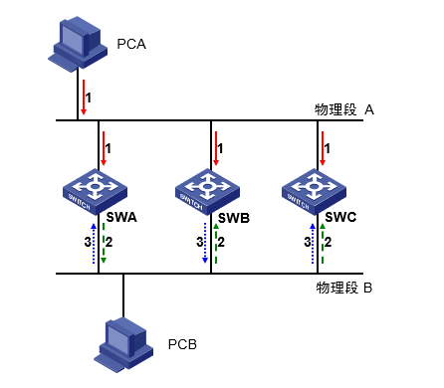
1 STP产生背景
路径环回的影响
①重复帧发送
②MAC地址不稳定

Slide 4
STP的作用
通过阻断冗余链路来消除桥接网络中可能存在的路径回环
当前路径发生故障时，激活冗余备份链路，恢复网络连通性
物理段 B
ROOT
物理段 A
物理段 C
物理段 D
物理段 E

Slide 5
2 STP工作原理
STP（Spanning Tree Protocol，生成树协议）是用于在局域网中消除数据链路层物理环路的协议。
通过在桥之间交换BPDU（Bridge Protocol Data Unit，桥协议数据单元），来保证设备完成生成树的计算过程 。
802.1d
SWA
BPDU
BPDU
BPDU
SWB
SWC

Slide 6
STP工作原理
基本思想：
在网桥之间传递特殊的消息（配置消息），包含足够的信息做以下工作：
从网络中的所有网桥中，选出一个作为根网桥（Root bridge）
在所有非根桥中选择一个根端口（root port）
在每个网段选择指定端口（designated port）

Slide 7
BPDU
配置BPDU包含以下重要信息，完成生成树计算
根桥ID（RootID）
根路径开销（RootPathCost）
指定桥ID（DesignatedBridgeID）
指定端口ID（ DesignatedPortID ）
各台设备的各个端口在初始时生成以自己为根桥（Root Bridge）的配置消息，向外发送自己的配置消息
网络收敛后，根桥向外发送配置BPDU，其他的设备对该配置BPDU进行转发
BPDU消息：configuration bpdu和 TCN bpdu

Slide 8
BPDU
DMA:目的MAC地址
配置消息的目的地址是一个固定的桥的组播地址（0x0180c2000000）
SMA:源MAC地址
即发送该配置消息的桥MAC地址
L/T:帧长
LLC Header:配置消息固定的链路头
Payload:BPDU数据
DMA
SMA
L/T
LLC Header
Payload
值 域
占用字节
协议ID
2
协议版本
1
BPDU类型
1
标志位
1
根桥ID
8
根路径开销
4
网桥ID
8
指定端口ID
2
Message Age
2
Max Age
2
Hello Time
2
Forward Delay
2

Slide 9
BPDU的消息处理
将各个端口收到的配置消息和自己的配置消息做比较，得出优先级最高的配置消息更新本身的配置消息，主要工作有：
选择根网桥RootID：最优配置消息的RootID
计算到根桥的最短路径开销RootPathCost：如果自己是根桥，则最短路径开销为0，否则为它所收到的最优配置消息的RootPathCost与收到该配置消息的端口开销之和
选择根端口RootPort：如果自己是根桥，则所有端口为指定端口，否则根端口为收到最优配置消息的那个端口
选择指定端口：包括在生成树上处于转发状态的其他端口
从指定端口发送新的配置消息

Slide 10
根桥的选举
桥ID由桥优先级（BridgePriority）和桥MAC地址（BridgeMacAddress）组成
桥ID小的桥被选举为根桥
SWA
BridgeID: 0.0000-0000-0000
SWB
SWC
BridgeID: 16.0000-0000-0001
BridgeID: 0.0000-0000-0002

Slide 11
端口角色的确定
SWA
Root
根桥上的所有端口为指定端口（ Designated Port ）
在非根桥上选举根路径开销（ RootPathCost）最小的端口为根端口（Root Port）
每个物理段选出根路径开销最小的桥作为指定桥（ Designated Bridge），连接指定桥的端口为指定端口
不是根端口和指定端口的其余端口被STP置为阻塞状态
DP
DP
Cost=10
Cost=20
RP
RP
Cost=30
DP
AP
SWB
SWC

Slide 12
根路径开销
SWA
根路径开销（ RootPathCost）是到达根的路径上所有链路开销（Cost）的代数和
非根桥进行根端口选举时，根路径开销最小的端口为根端口
物理段进行指定桥选举时，路径开销最小的桥为指定桥
Root
1000M
100M
Cost=10
Cost=20
1000M
100M
Cost=30
10M
10M
SWB
SWC

Slide 13
通过桥ID决定端口角色
在根路径开销相同时，所连网段指定桥ID最小的端口为根端口
在根路径开销相同时，桥ID最小的桥被选举为物理段上的指定桥，连接指定桥的端口为指定端口
SWA
Root
DP
DP
Cost=10
Cost=10
RP
RP
DP
AP
SWB
SWC
BridgeID: 0.0000-0000-0001
BridgeID: 0.0000-0000-0002
DP
DP
Cost=10
Cost=10
RP
AP
SWD

Slide 14
通过端口ID决定端口角色
在根路径开销、指定桥ID都相同的情况下，所连指定端口ID小的端口为根端口
SWA
BridgeID: 0.0000-0000-0001
Root
G0/1
G0/2
Cost=10
Cost=10
RP
AP
SWB

Slide 15
STP端口状态
端口角色 | 端口状态 | 端口行为
未启用STP功能的端口 | Disabled | 不收发BPDU报文，接收或转发数据
非指定端口或根端口 | Blocking | 接收但不发送BPDU，不接收或转发数据
-- | Listening | 接收并发送BPDU，不接收或转发数据
-- | Learning | 接收并发送BPDU，不接收或转发数据
指定端口或根端口 | Forwarding | 接收并发送BPDU，接收并转发数据

Slide 16
端口状态迁移
端口被选为指定端口或根端口后，需要从Blocking状态经Listening和Learning才能到Forwarding状态
默认的Forwarding Delay时间是15秒
Blocking
Listening
Forwarding Delay时间
Learning
Forwarding Delay时间
Forwarding

Slide 17
生成树的不足
端口从阻塞状态进入转发状态必须经历两倍的Forwarding Delay时间
如果网络中的拓扑结构变化频繁，网络会频繁地失去连通性

Slide 18
3 RSTP工作原理
RSTP（Rapid Spanning Tree Protocol，快速生成树协议）是STP协议的优化版
RSTP具备STP的所有功能
RSTP可以实现快速收敛
在某些情况下，端口进入转发状态的延时大大缩短，从而缩短了网络最终达到拓扑稳定所需要的时间。
802.1w

Slide 19
RSTP的端口状态
STP 端口状态 | RSTP端口状态
Disabled | Discarding
Blocking | Discarding
Listening | Discarding
Learning | Learning
Forwarding | Forwarding

Slide 20
RSTP的改进
 | STP行为 | RSTP行为
端口被选为根端口 | 默认情况下，2倍的Forwarding Delay的时间延迟。 | 存在阻塞的备份根端口情况下，仅有数毫秒延迟。
端口被选为指定端口 | 默认情况下，2倍的Forwarding Delay的时间延迟。 | 在指定端口是非边缘端口的情况下，延迟取决因素较多。
 |  | 在指定端口是边缘端口的情况下，指定端口可以直接进入转发状态，没有延迟。

Slide 21
RSTP的不足
快速生成树也是在整个交换网络应用单生成树实例,不能解决由于网络规模增大带来的性能降低问题。建议网络直径最好不要超过7

Slide 22

4 MSTP的工作原理
Trunk链路上实际上运行着多个VLAN
所有VLAN共用一棵生成树
无法实现不同VLAN在多条Trunk链路上的负载均衡
802.1s
该模式是华为交换机的默认工作模式
B1
B2
F
B3
B
所有VLAN均在此阻塞

Slide 23
MSTP工作原理
B1
B2
实例B阻塞
实例A转发
B3
实例A: VLAN1~100
实例B: VLAN101~200
实例A阻塞
实例B转发

Slide 24
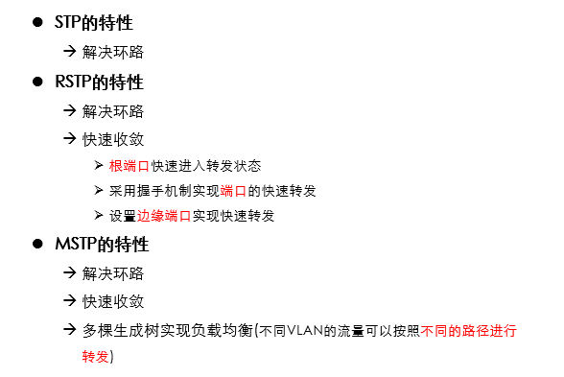
三种协议对比

Slide 25
5 STP相关命令
stp mode stp/mstp/rstp
STP配置思路：
（1）配置STP工作模式 stp mode mst
（2）指定根桥 stp root primary stp priority 0
（3）指定从根桥（可选） stp root secondary stp priority 4096
（4）修改交换机端口cost值，实现负载分担 stp port priority 112
查看STP是否配置成功：
（1）display stp brief 查看生成树根桥和端口角色是否工作正常
（2）display stp int f0/1 查看接口f0/1的stp priority值

Slide 26
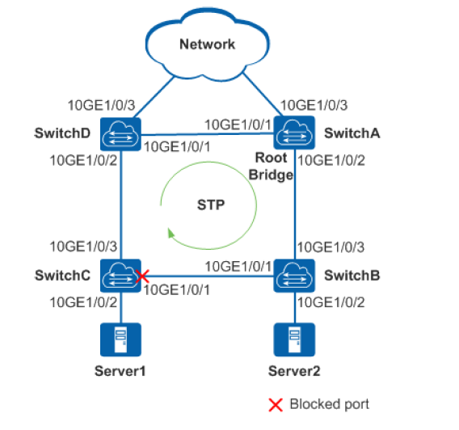
6 STP实例
<SwitchA> system-view
[～SwitchA] stp mode stp
[*SwitchA] stp root primary

Slide 27
STP实例
<SwitchB> system-view
[～SwitchB] stp mode stp
[*SwitchB] stp root secondary

Slide 28
STP实例
<SwitchC> system-view
[～SwitchC] stp mode stp
[*SwitchC] interface 10ge 1/0/1
[*SwitchC-10GE1/0/1] stp cost 20000

Slide 29
STP实例
<SwitchD> system-view
[～SwitchD] stp mode stp

